Slide 1
AIDS
Διάγνωση της ασθένειας
Εκπαιδευτικός; Π. Γεωμελά

Slide 3
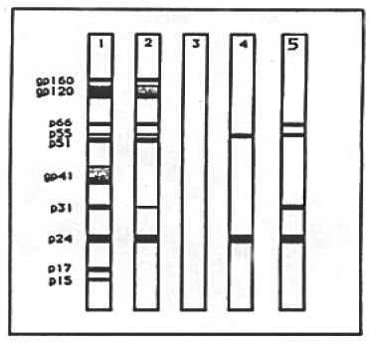
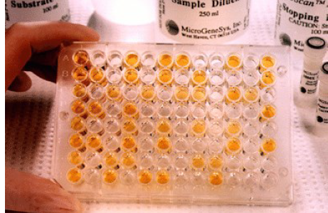
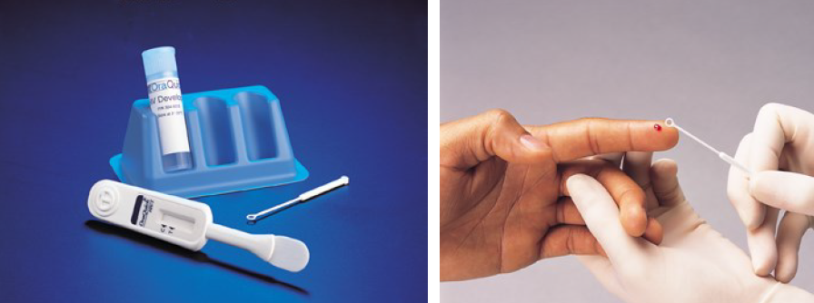
Διάγνωση της ασθένειας
ΕΙΔΙΚΕΣ εξετάσεις για ανίχνευση στο αίμα:
αντισωμάτων κατά του ιού (από τον οργανισμό) μετά την παρέλευση 6 εβδομάδων έως 6 μηνών από τη μόλυνση
[ΔΕΝ καταπολεμάται: συνύπαρξη αντισωμάτων – ιού]
2. RNA του ιού

